Slide 1
Willkommen zum Workshop - Ein Blick hinter die Kulissen
Dieses Projekt wurde mit Unterstützung der Europäischen Kommission finanziert. Die Verantwortung für den Inhalt dieser Veröffentlichung tragen allein die Verfasser*innen; die Kommission haftet nicht für die weitere Verwendung der darin enthaltenen Angaben.

Slide 2
Hintergrund
BIG - Schaffung inklusiver Umgebungen für alle
Generationen:
Erasmus+ Projekt (2020 – 2022)
Entwickelt von Partner*innen in den Niederlanden, Portugal, Polen und Deutschland
Koordiniert von AFEdemy (NL)

Slide 3
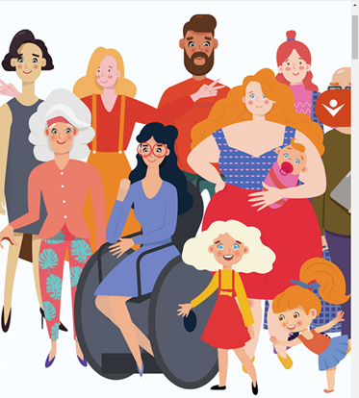
Ziele
BIG möchte dazu beitragen, ein inklusives Umfeld für alle Generationen zu schaffen, indem es eine spielerische Lernerfahrung durch eine kostenlose Bildungsressource bietet.
Das BIG-Spiel richtet sich unter anderem folgende Zielgruppen:
Fachleute in Kommunen und Wohlfahrtsverbänden, die sich für Stadtentwicklung und Inklusion einsetzen;
Ehrenamtliche in sozialen Vereinen, Initiativen und Seniorenbeiräten, die sich für die Interessen von Menschen einsetzen, die ein smartes, gesundheitsförderndes, und altersgerechtes Umfeld benötigen;
Privatpersonen wie Studierende, informell Pflegende und Personen, die selbst ein angemessenes Umfeld benötigen.

Slide 4
Projektergebnisse
2D-Online-Lernspiel in zum individuellen Gebrauch
Mit der Aufgabe, folgende Orte generationengerecht zu gestalten:
Wohnungen
Supermarkt mit Restaurant
Bushaltestelle
Park mit Spielplatz
Gesundheits- und Sozialzentrum
…und direktem Feedback von den Spiel-Charakteren.

Slide 5
Das BIG-Spiel
Sowohl als Lern- als auch als Freizeitspiel einsetzbar
Sie können frei zwischen den Orten des Spiels wählen
An jedem Ort treffen Sie die Spiel-Charaktere:
Nimm die Herausforderung an und gestalte inklusive Umgebungen!
Peter, 15,
leichte Hörprobleme
Anna, 32, schwanger
Waldemar, 36, alleinerzie-hender Vater
Ewa, 78, beginnende Demenz
Dennis, 71, Mobilitäts-einschränkungen

Slide 6
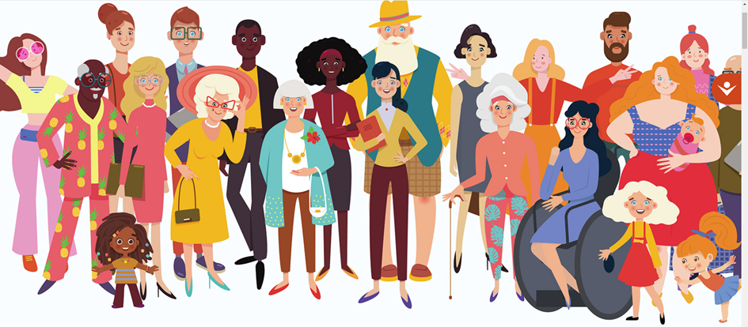
Vielen Dank für Ihre Aufmerksamkeit!
Viel Spaß mit dem Spiel!
https://www.big-game.eu/de/home-de/

